Slide 1


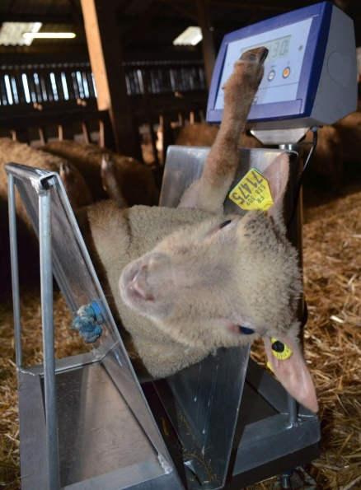
Journée régionale Ovine
http://www.inn-ovin.fr/
15/09/2020
NIBELLE (45)

Slide 2

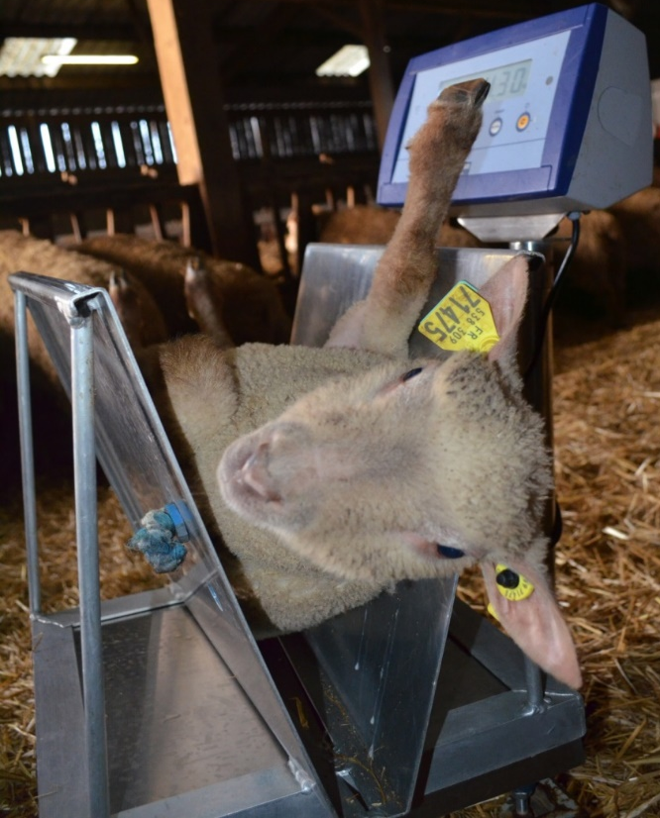
La pesée de l’agneau, l’indicateur de la production laitière
HAROLD BUCHER, technicien ovin, GEODE
Loïc MERCIER, Sélectionneur GEODE

Slide 3
SOMMAIRE
Le contrôle de performance : la base de la sélection
Présentation du contrôle de performance
Démonstration de la pesée des agneaux
La pesée
LE PAT30
LE GMQ1030
La sélection
Les Races : Romanes et Romanov
Commerce

Slide 4
LE CONTRÔLE DE PERFORMANCE
principe
A partir du recueil précis d’informations sur les inventaires, les luttes, les agnelages et grâce aux pesées régulières des agneaux, le contrôle de performances en ferme aide l’éleveur dans la conduite de son troupeau et constitue l’outil de base de l’amélioration génétique au niveau de chaque troupeau.
-inventaire
-luttes
-mises-bas
-croissances

Slide 5
LE CONTRÔLE DE PERFORMANCE
3 formules
Formule reproduction F8
Inventaire-luttes-mise bas-mortalité agneaux
Formule Elevage F1
Idem F8 + 1 pesée à 30j
Formule Complète F2
Idem F2 + 1 pesée à 70j

Slide 6
DEMONSTRATION DE LA PESEE DES AGNEAUX
Lecteur de boucle électronique
Un téléphone portable avec application SmartOvall
Une balance Bluetooth
Jusqu’à 400 agneaux /h
Possibilité de faire un traitement ou vaccin
Inventaire mortalité agneau

Slide 7
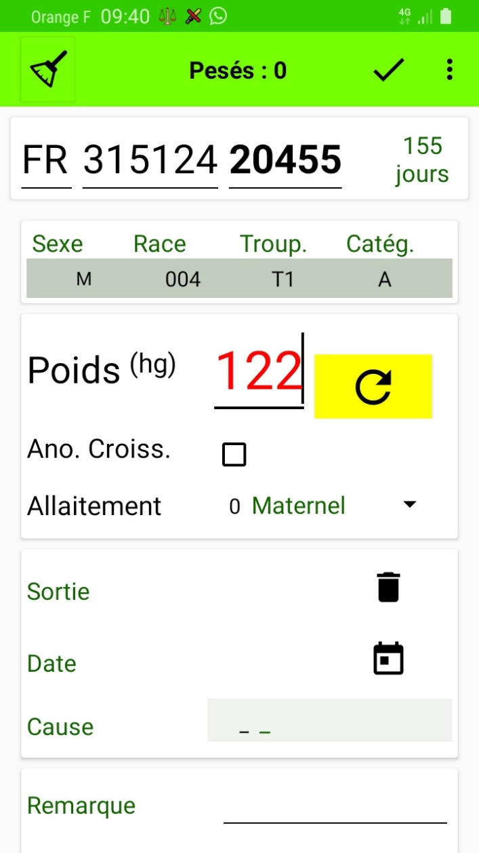
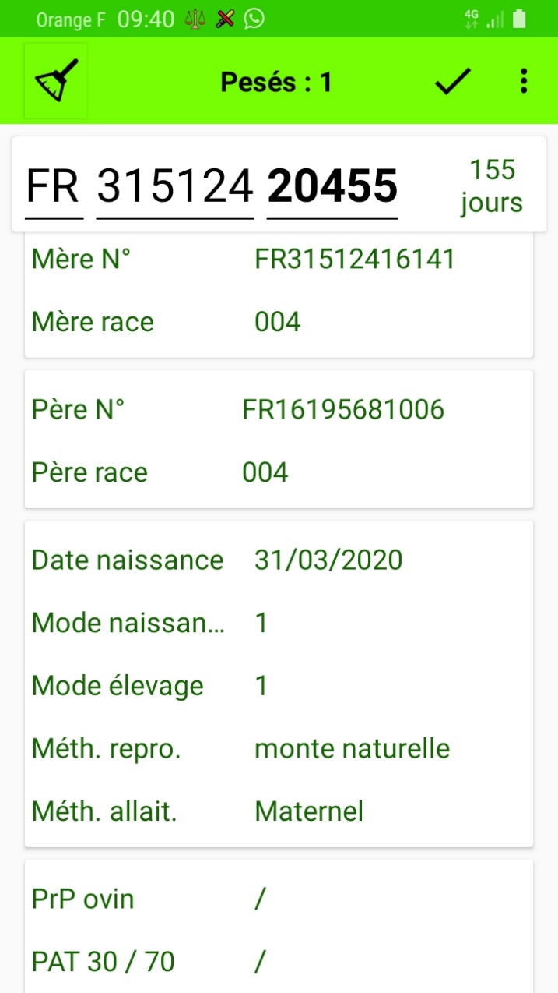
DEMONSTRATION DE LA PESEE DES AGNEAUX

Slide 8
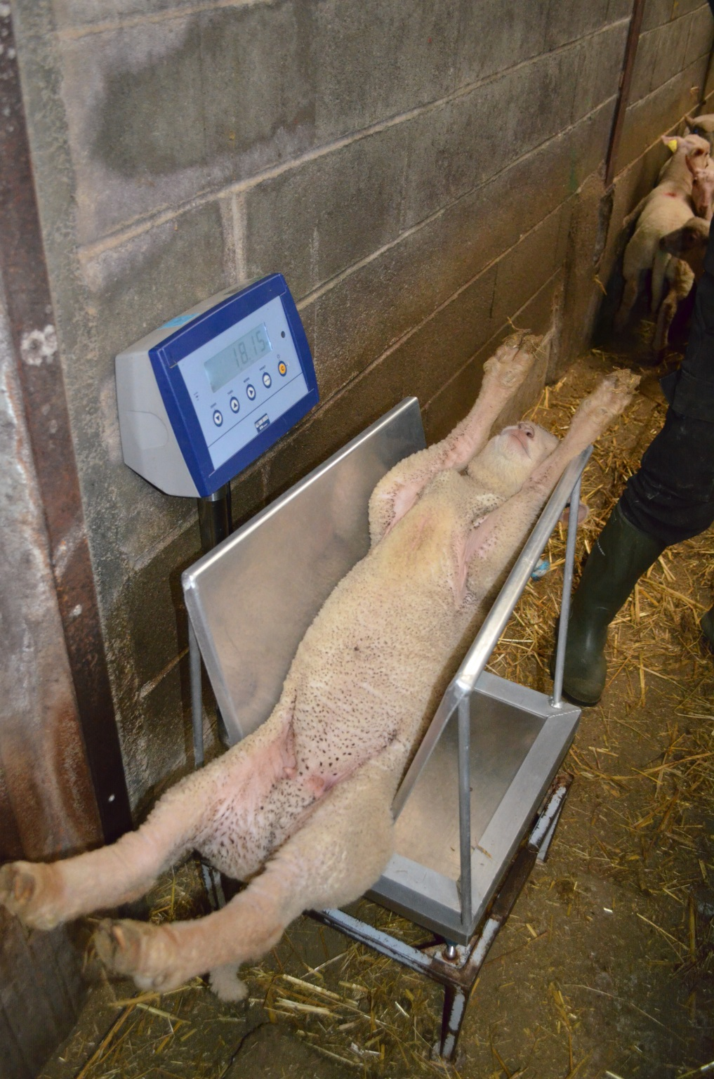
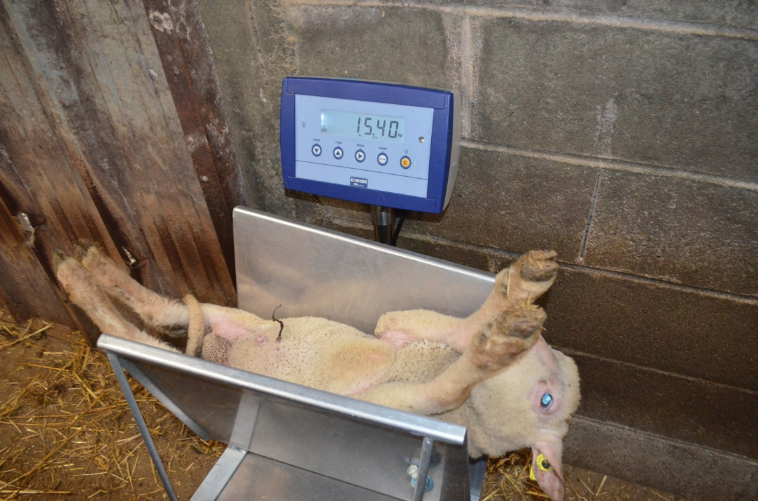

Slide 9
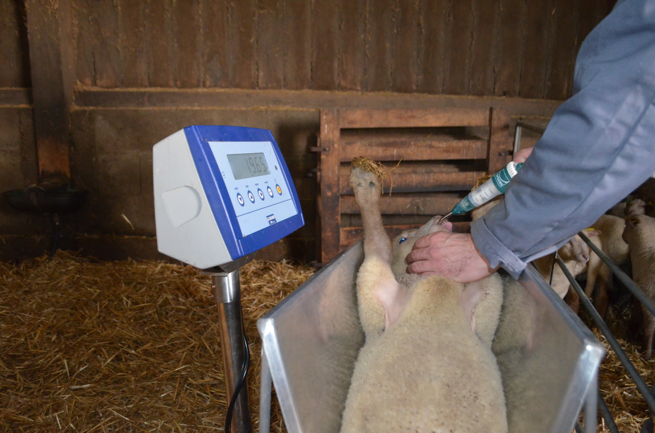

Slide 10
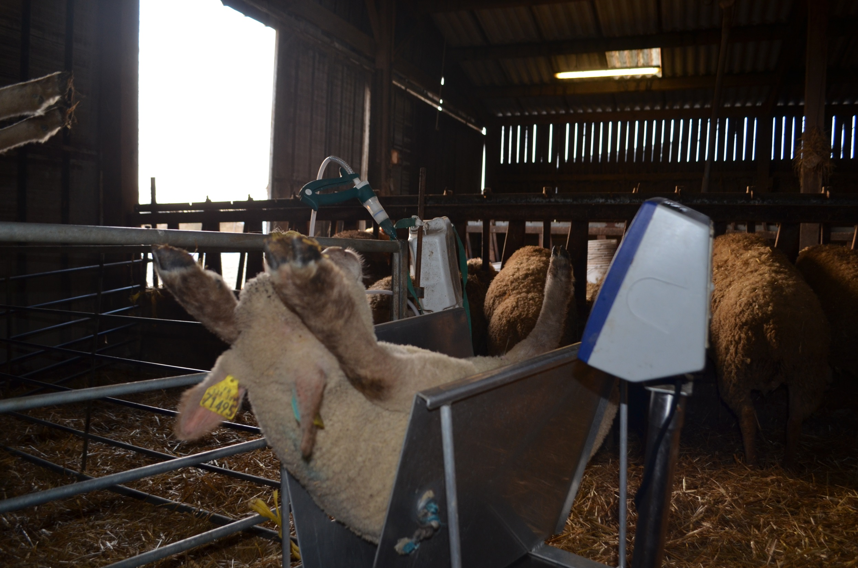

Slide 11
Valorisation de la pesée
En système allaitant, la pesée des agneaux est le seul moyen d’évaluer la production laitière de la mère
Sur les 30 à 45 premiers jours, le lait de la mère et le seul aliment pour l’agneau, la quantité et la qualité sont donc des paramètres essentiels.
Système PAT30, avec pesée entre 21j et 46j

Slide 12
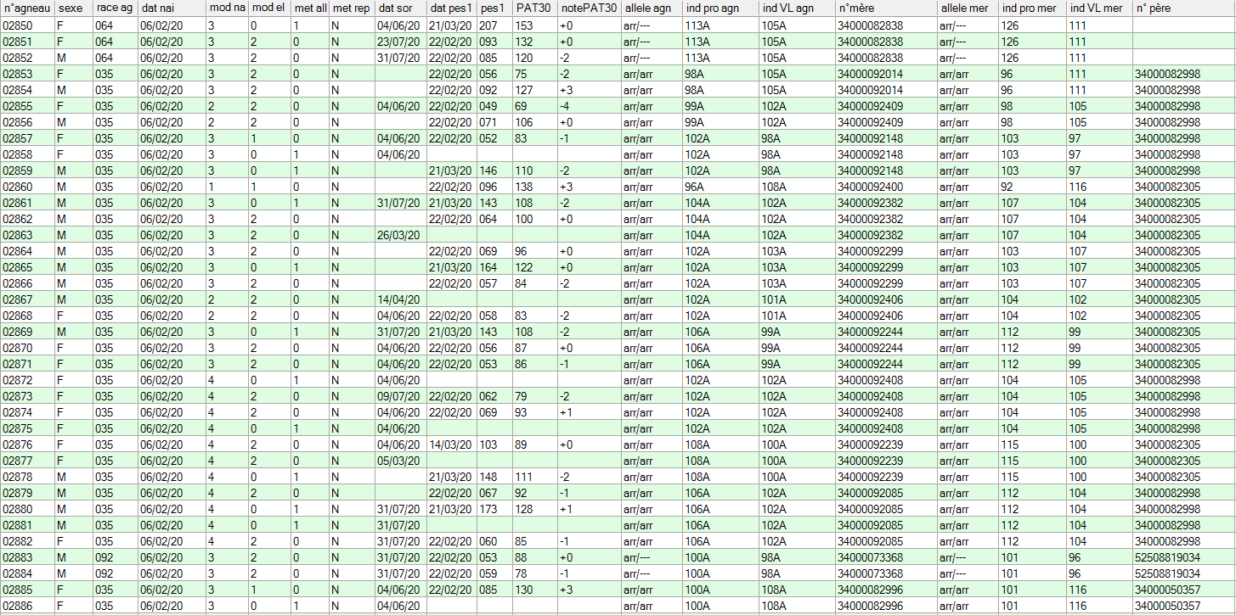
Valorisation de la pesée : PAT30

Slide 13

Valorisation de la pesée : PAT30

Slide 14

Cas particulier du GMQ 10-30
Une pesée à 10j et une pesée à 30j pour un GMQ réel
Sélection plus fine sur un GMQ réel
Tri sur le GMQ lié à la quantité (et qualité) de lait disponible pour l’agneau

Slide 15
Valorisation de la sélection
La Romanov (race très prolifique)
Résultats 2020 :
 | TOTAL Mercier | Agnelles Mercier | Brebis Mercier | Race Agnelles | Race Brebis
Agnelages | 365 | 79 | 286 | 76 (3) | 230 (3)
Agneaux | 1083 | 222 | 861
Prolificité | 297% | 281% | 301% | 234% | 298%
Mortalité | 18,9% | 15,8% | 19,7% | 14,1% | 19,3%
Mort-nés | 13,4% | 8,6% | 14,6% | 5,1% | 11,2%
-20j | 2,9% | 3,2% | 2,8% | 3,4% | 4,0%
+20j | 2,7% | 4,1% | 2,3% | 5,6% | 4,1%
Productivité | 244% | 237% | 246% | 201% | 240%

Slide 16
Valorisation de la sélection
La Romane (Romanov-berrichon du cher 1960)
Résultats 2020 :
 | TOTAL Mercier | Agnelles Mercier | Brebis Mercier | Race Agnelles | Race Brebis
Agnelages | 245 | 43 | 202 | 124 (61) | 437 (61)
Agneaux | 620 | 90 | 530
Prolificité | 253% | 209% | 262% | 197%(MN) | 219%(MN)
Mortalité | 13,4% | 10,0% | 14,0% | 18,7%(MN) | 15,0%(MN)
Mort-nés | 7,7% | 3,3% | 8,5% | 7,2% | 6,6%
-20j | 2,4% | 1,1% | 2,6% | 5,3% | 3,7%
+20j | 3,2% | 5,6% | 2,8% | 6,2% | 4,7%
Productivité | 219% | 188% | 226% | 160% | 186%

Slide 17
Commercialisation
Femelles repro Romanov
Femelles repro Romane
Agneau de boucherie vendus en direct
Demande actuelle en export

Slide 18
Conclusion
Le Contrôle de performance est l’outil par excellence pour entretenir et renouveler son troupeau

Slide 19
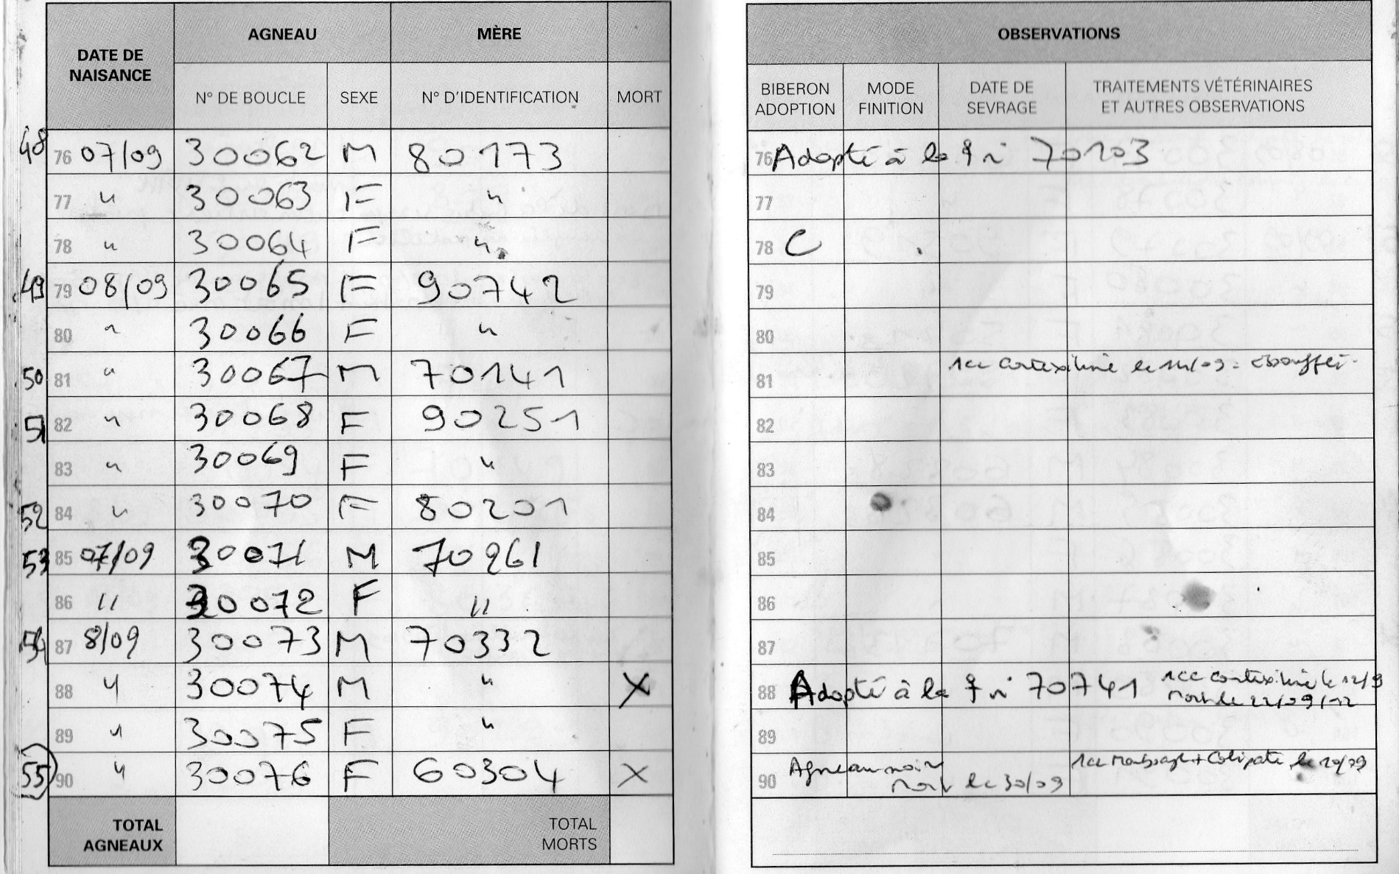
Et vous, comment valorisez vous le carnet ?

